Slide 1
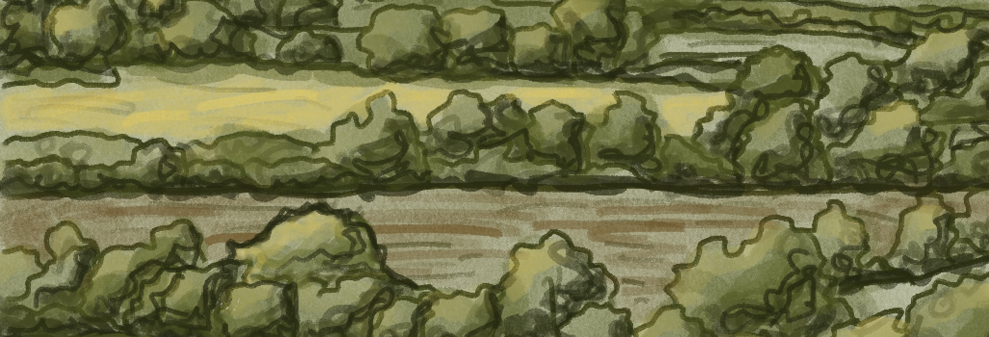



Hecken und der größte Autounfall in der Geschichte M-Vs
Hecken-Mystery

Slide 2
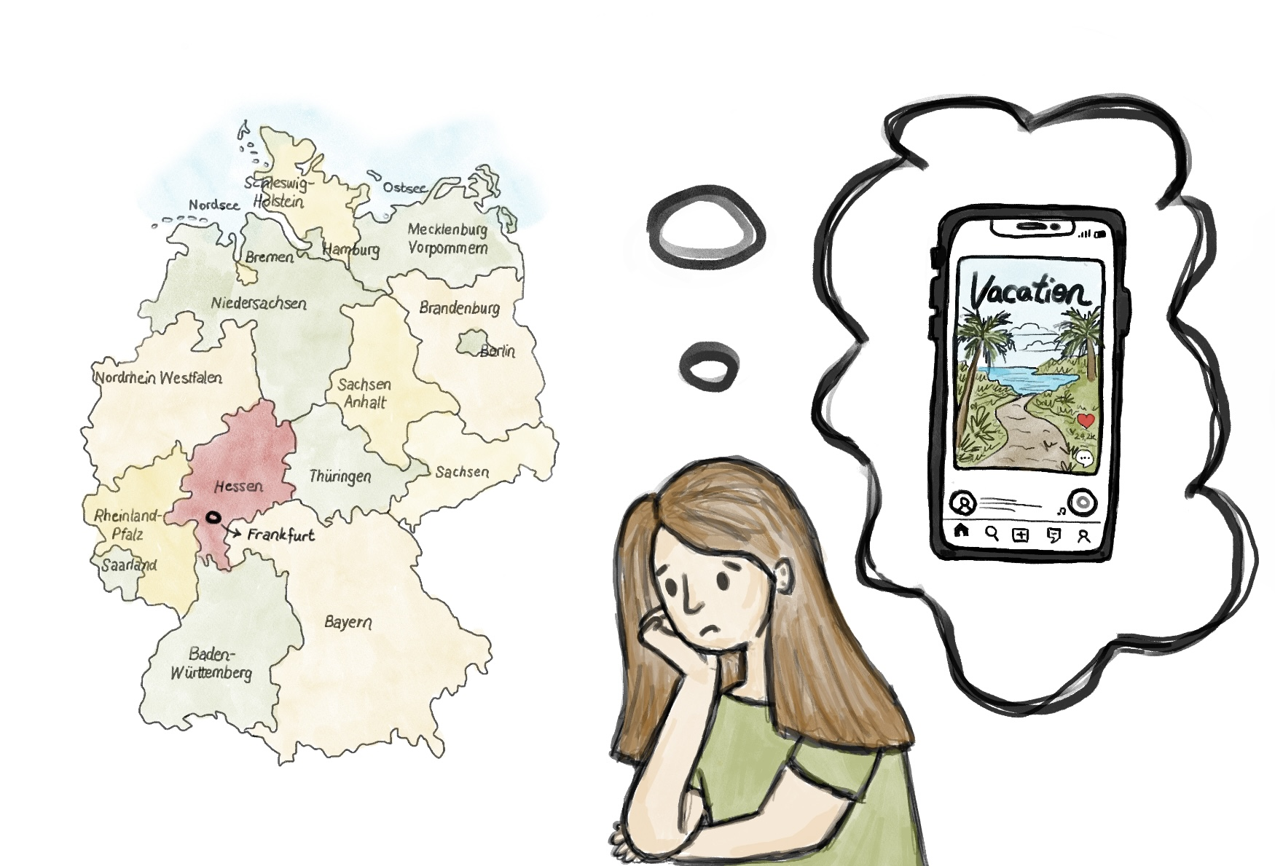
1

Slide 3
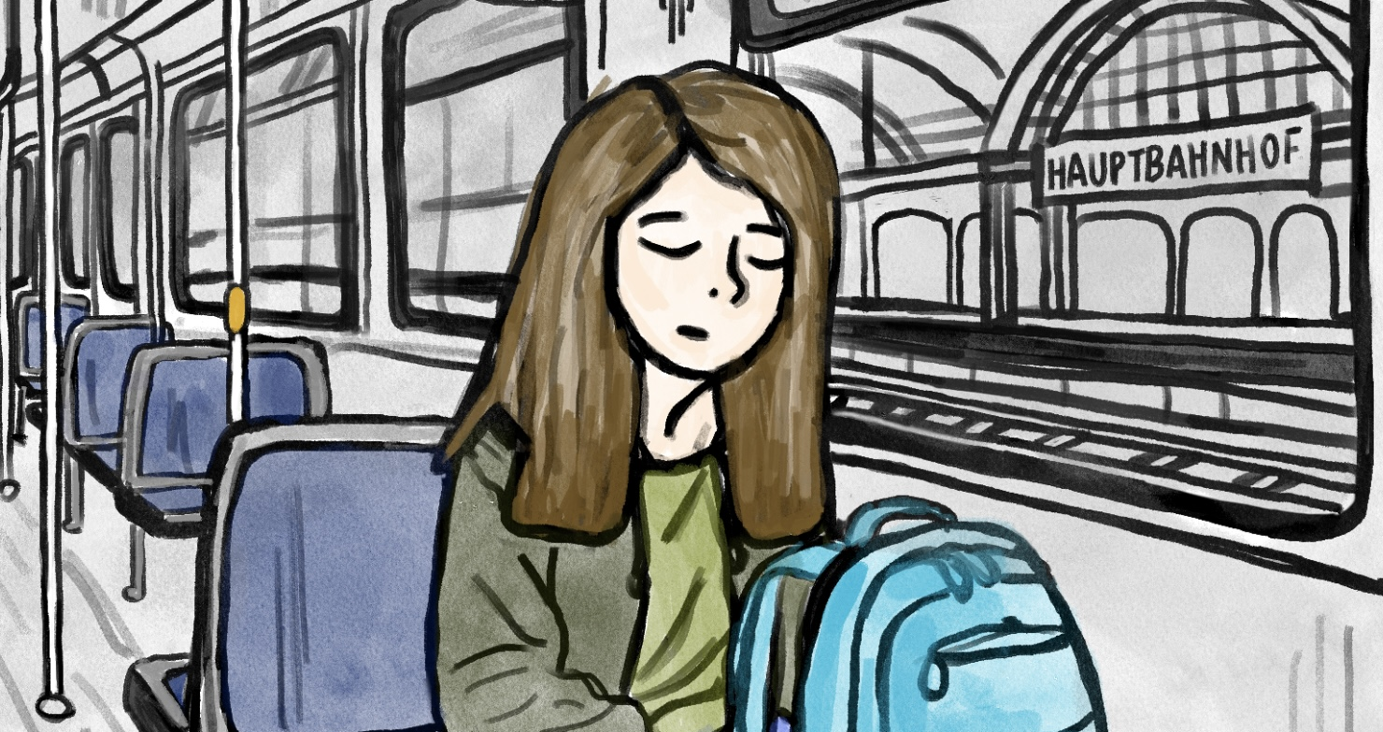
2

Slide 4
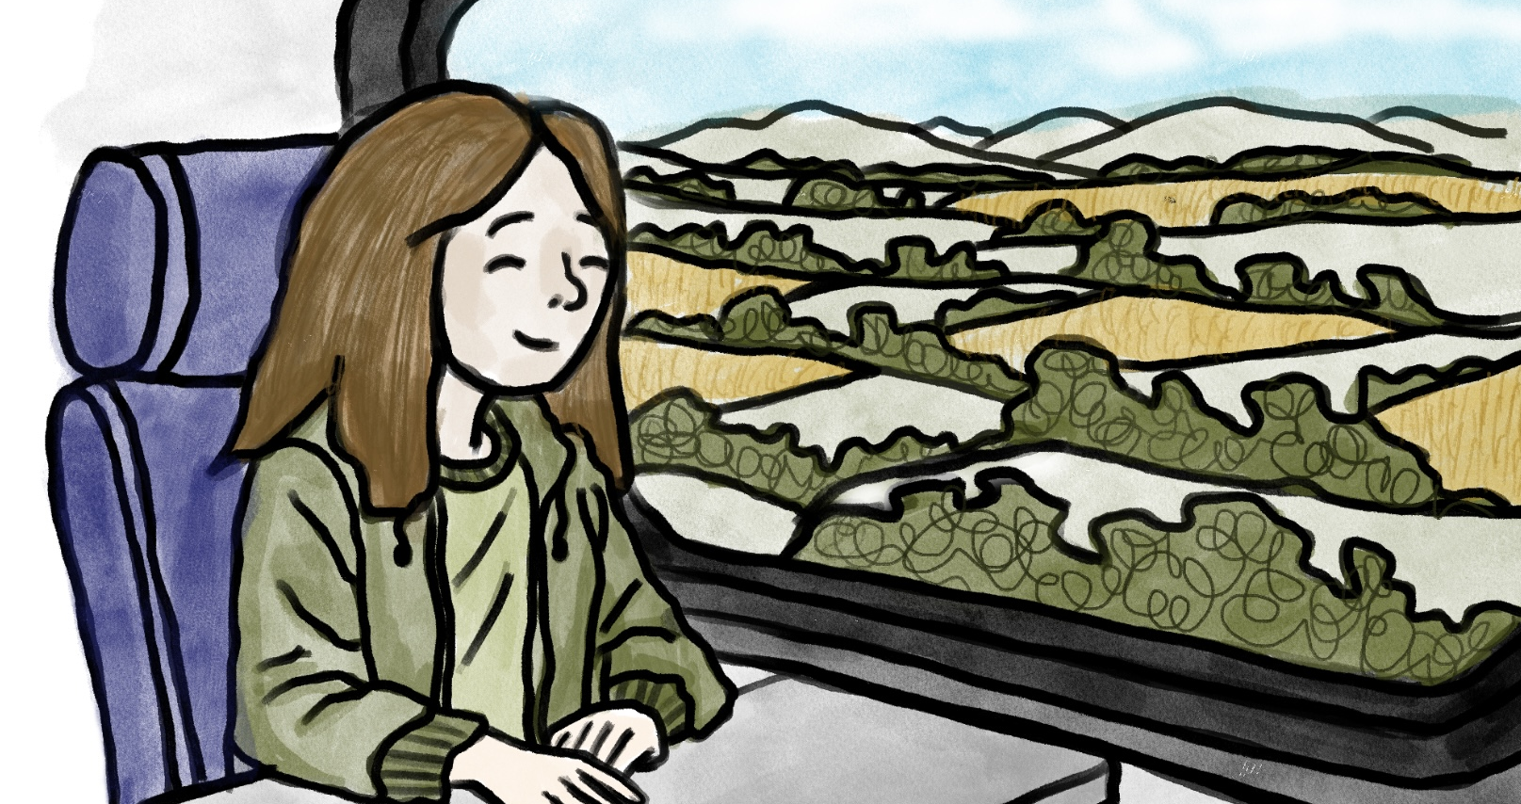
3

Slide 5
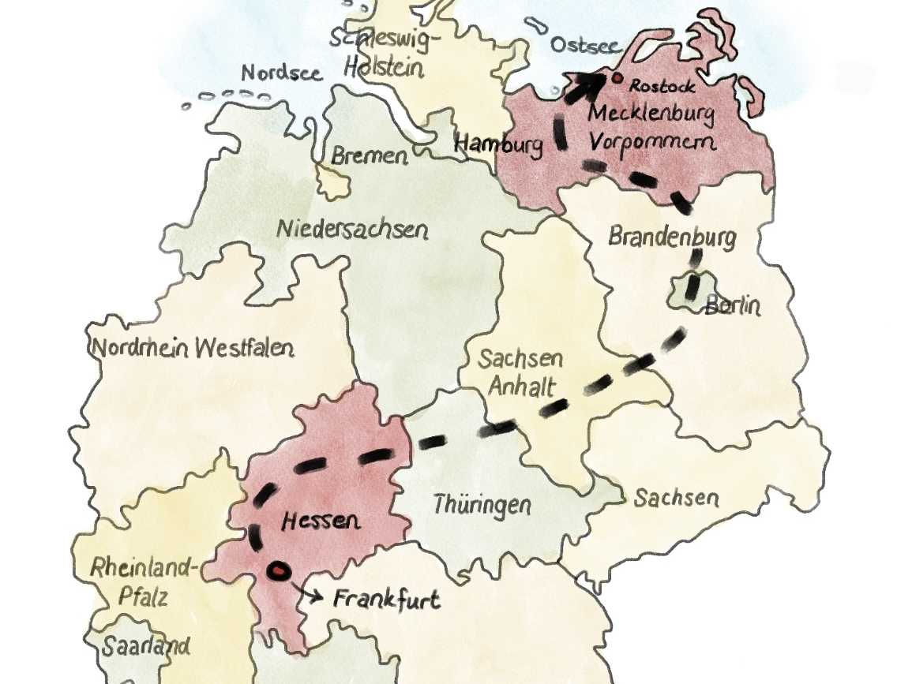

Rostock
4

Slide 6
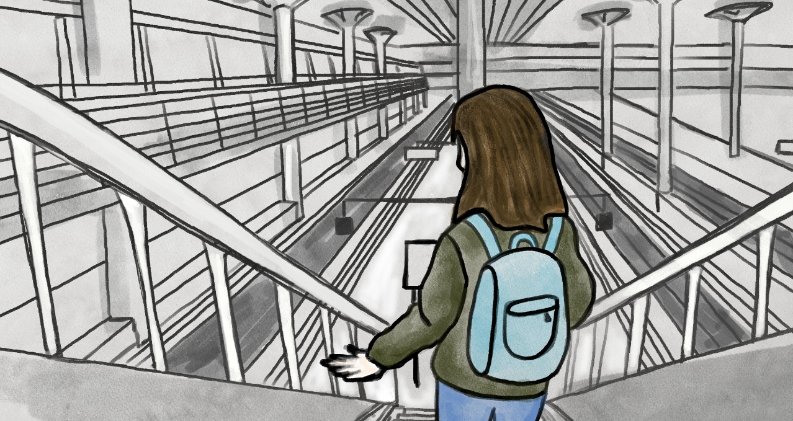
5

Slide 7
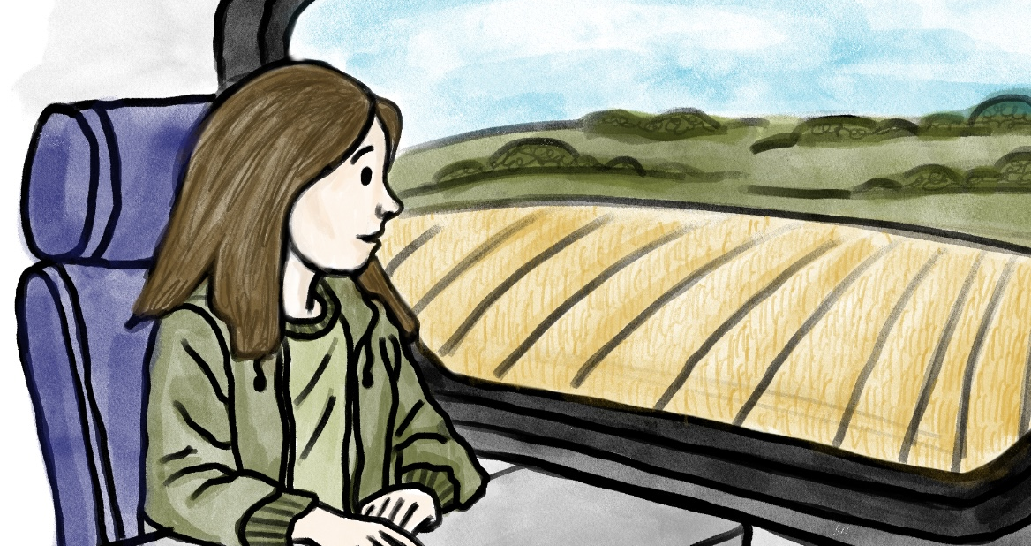
6

Slide 8
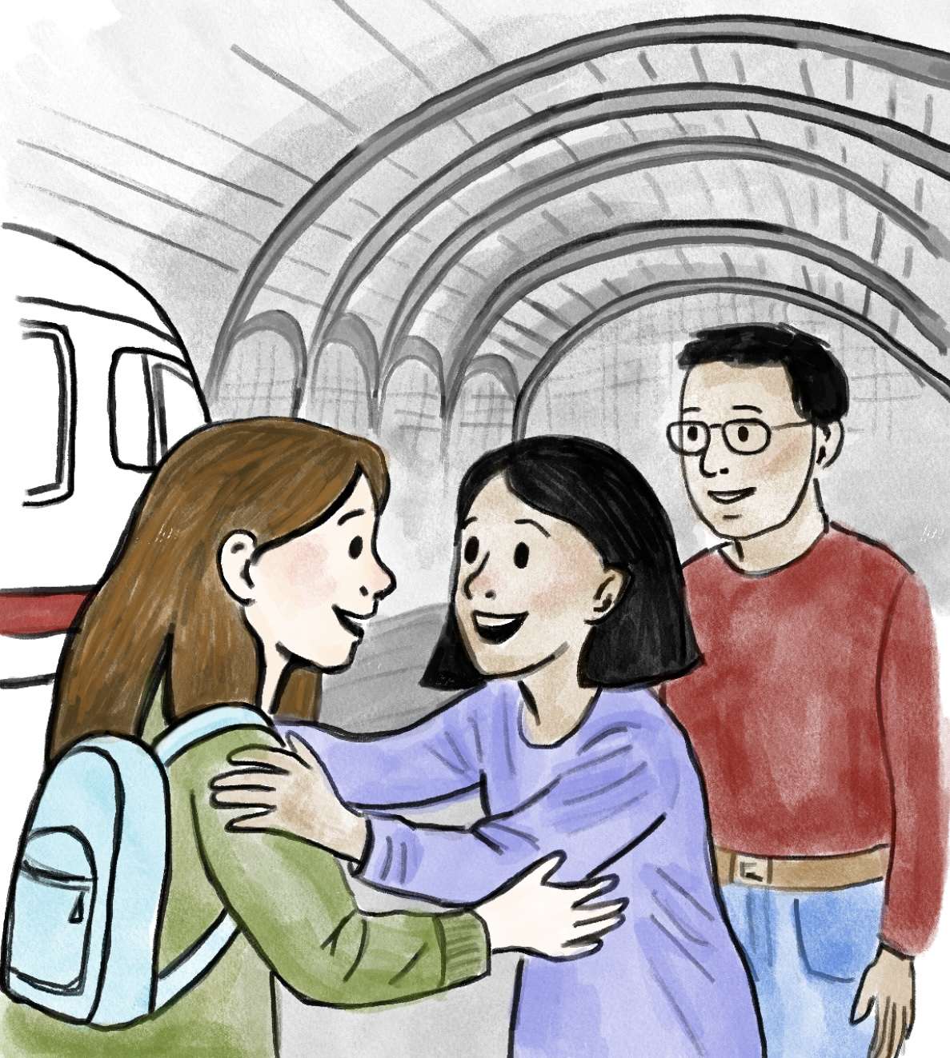
Hey, Lucie! Ich freue mich total auf die Zeit mit dir. Ich hab auch schon einen Plan gemacht, was wir alles unternehmen können!
7

Slide 9
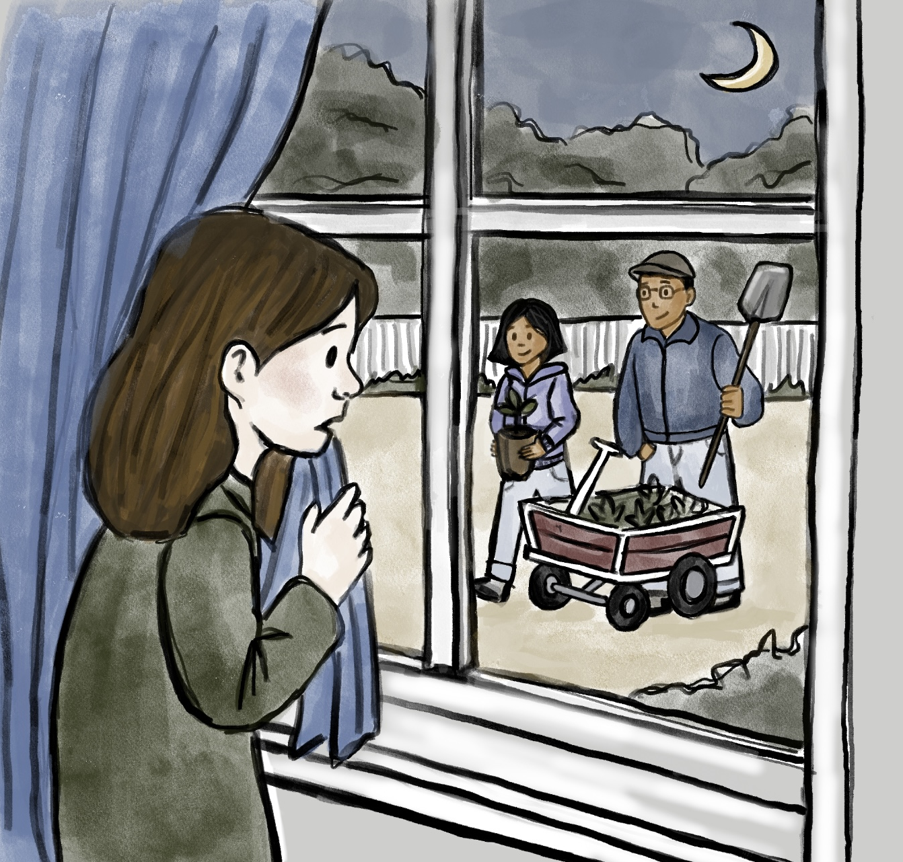
Was um alles in der Welt treiben die da draußen?
8

Slide 10
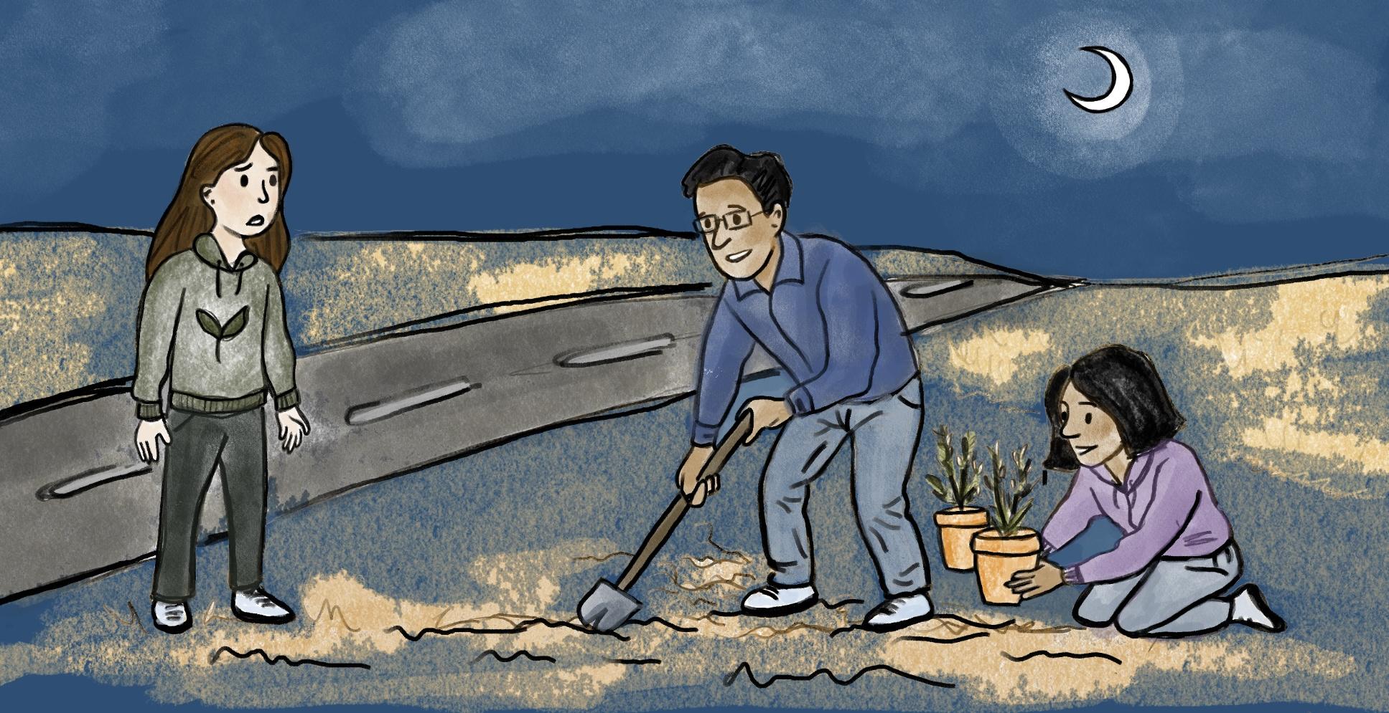
9

Slide 11
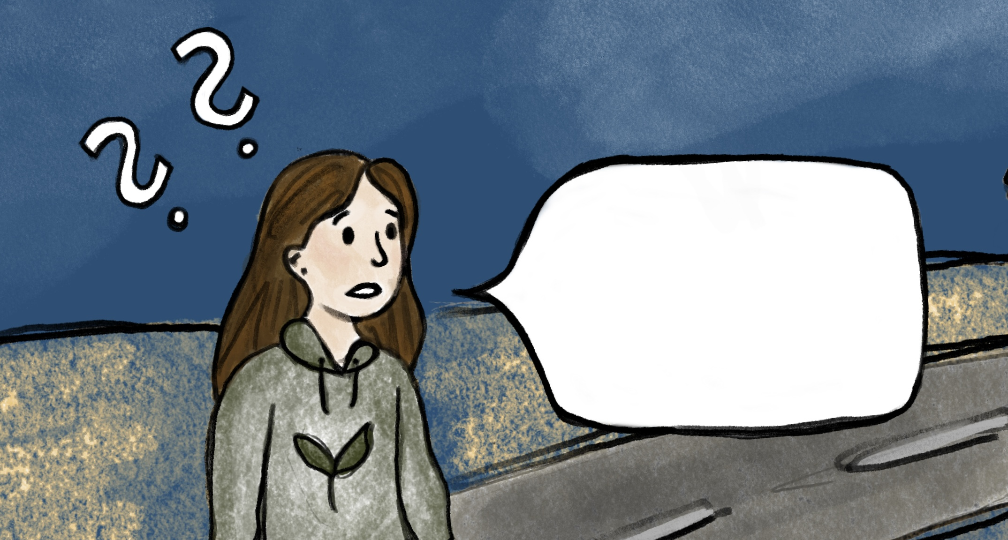
Was haben Hecken denn bitte mit Autounfällen zu tun?
10

Slide 12

Du kannst die Entstehung des Autounfalls im Jahr 2011 auf der A19 erklären.
Aufgabe
Löse das Mystery und hilf Lucy zu erklären, was Hecken mit dem größten Autounfall in der Geschichte MVs zu tun haben.
1
Du kannst die Zusammenhänge zwischen Hecken, der DDR Vergangenheit, den Agrarsubventionen und dem Autounfall erklären.
2
Ziele
Du kannst die Zusammenhänge zwischen Hecken, der Landwirtschaft und dem Insektensterben erklären.
3
​ 11

Slide 13
1. Erkläre die Entstehung des Autounfalls im Jahr 2011 auf der A19.
extrem trockener Frühling 2011
Klimawandel
und Extrem-wetterereignisse
Beispiel
Massenkarambolage auf der A19
führten zu
führten zu
ausgetrockneter Boden
führte zu
hohe Wind-geschwindigkeiten
Entstehung eines Sandsturms
anfällig
für
Winderosion
frisch gepflügtes / unbedecktes Feld
​ 12

Slide 14
2. Du kannst die Zusammenhänge zwischen Hecken, der
Zwangskollektivierung in der DDR, den Agrarsubventionen und dem
Autounfall erklären.
Zusammenschluss von Feldern und Betrieben
Zwangs-kollektivierung (DDR)
führte zu
Hecken und Wegen
Verlust von
flächengebundene Agrarsubventionen
hinderlich für
steigert
Sandsturm und Autounfall 08.04.2011
führte zu
Gefahr von Winderosion
​ 13

Slide 15
3. Erkläre die Zusammenhänge zwischen Hecken, der Landwirtschaft und
dem Insektensterben.
Immer weniger
führt zu
Hecken
Zerstörung von wichtigen Lebensräumen
industrielle Landwirtschaft
Gegenmaßnahme
führt zu
Pflanzenschutz-mittel
Insektensterben
Einsatz von
führt zu
​ 14

Slide 16
Dieses Material steht unter der Creative Commons Lizenz CC BY 4.0​
Text: Felix Klimm, Illustrationen: Leonie Arndt

